Slide 1
PSR 2014/2020 sottomisura 16.1
Azione 2 Fase di Gestione del GO e realizzazione del piano di attività
BANDO

Slide 2
Obiettivi
Rinsaldare i nessi tra agricoltura, silvicoltura, produzione alimentare e ricerca e innovazione, sostenendo la gestione dei Gruppi Operativi (GO) del Partenariato Europeo dell’Innovazione
Attività/azioni
sviluppo sperimentale di nuovi prodotti, processi, pratiche, tecnologie
applicazione di tecnologie, tecniche, pratiche in situazioni nuove e loro eventuale adattamento, in particolare: test volti a validare un processo/tecnologia/pratica, collaudi di prodotti, processi, pratiche, tecnologie;
attività dimostrative ossia sessioni pratiche che rappresentano la parte finale del processo di controllo/test e validazione di una tecnologia, processo, ecc. che vanno ad illustrare;
divulgazione dei risultati

Slide 3
Destinatari
I beneficiari della sottomisura sono i Gruppi Operativi (GO) del PEI.
CAPOFILA: impresa agricola/forestale/agroalimentare in forma singola o associata
Il GO deve essere composto da almeno due soggetti che rappresentano le 3 tipologie di seguito descritte:
Imprenditori agricoli e/o del settore agroalimentare e/o forestali (in forma individuale o associata);
Soggetto operante nel campo della ricerca e sperimentazione agricola e/o forestale;
Soggetto operante nel campo del trasferimento di conoscenze e informazione di cui alla Misura 1 e/o di consulenza di cui alla misura 2, sempre del settore agricolo/forestale.

Slide 4
Destinatari
Possono inoltre partecipare
Altre imprese, anche non agricole, agroalimentari e forestali, di produzione, di trasformazione e commercializzazione;
Enti di ricerca non esclusivamente operanti nel campo della ricerca e sperimentazione agricola e/o forestale;
Erogatori di servizi pubblici e/o privati (di base, specializzati e di supporto tecnico), altri soggetti del settore agroalimentare, dei territori rurali e della società civile, comprese le organizzazioni non governative, gli “innovation broker“
Per i progetti del settore forestale il GO deve essere composto da almeno 2 soggetti di cui 1 appartenente al settore forestale e l’altro al settore agricolo/forestale
Forme di aggregazione: Associazioni Temporanee di Impresa ATI, ATS e RTI

Slide 5
Spese ammissibili
A. Costi di esercizio della cooperazione (max 15%):
Costi di funzionamento e gestione del Gruppo Operativo
missioni e trasferte;
personale dedicato alle attività di coordinamento e gestione amministrativa del progetto;
spese relative all'animazione, a riunioni ed incontri, affitto locali
spese generali (costi indiretti) per la/e sede/i operativa/e (max 10% dei costi per il personale di cui ai punti “i” ed “ii”);
B. Costi diretti specifici del progetto
Costi per studi necessari alla realizzazione del progetto (studi di fattibilità, di mercato, piani aziendali, ecc…);
costi per investimenti funzionali alla realizzazione del progetto, nonché inerenti la costruzione e la verifica di prototipi (impianti, macchine ed attrezzature);
acquisto brevetti e licenze;
acquisto di software solo se strettamente indispensabile alla realizzazione del progetto;
test, analisi di laboratorio e gustative (panel test), compresi costi di materiali a perdere;
prove di campo;
costi di progettazione di nuovi prodotti e/o processi;
Personale dedicato alla realizzazione del progetto compresi i costi di missione e trasferte;
costi per la pubblicità del cofinanziamento FEASR.
C. Costi per la divulgazione e trasferimento dei risultati e delle conoscenze (min 5% e max 20%)
realizzazione eventi divulgativi (convegni, iniziative, mostre , ecc.) e iniziative dimostrative anche in campo, visite guidate, pubblicazioni tematiche e/o specifiche diffuse tramite stampa o media elettronici. Sono compresi i costi per il personale dedicato alle attività e le relative spese per missioni e trasferte.

Slide 6
Spese personale
Personale dipendente
Il costo orario del personale dipendente rendicontato dovrà essere calcolato dividendo per 1.720 ore il più recente costo effettivo annuo lordo da CCNL (esclusi IRAP, compensi per lavoro straordinario, assegni familiari, eventuali emolumenti per arretrati e altri elementi mobili della retribuzione).
Tale costo orario sarà moltiplicato con le ore effettivamente dedicate alle attività del progetto.
Può essere rendicontato:
10% monte ore lavoro complessivo Professori Universitari, titolari Enti di Ricerca e Direttori istituto
50% monte ore lavoro complessivo personale a tempo indeterminato
100% personale a tempo determinato, se dedicato esclusivamente al progetto
Personale non dipendente
Per Borse di studio, Assegni di ricerca, Dottorati di Ricerca il costo è determinato da forme contrattuali previste dalla normativa in vigore, compresi gli oneri sociali.
Può essere rendicontato:
Fino al 100% se dedicato esclusivamente al progetto
Per altre forme di collaborazione la congruità del costo è determinata mediante comparazione di più offerte (preventivi)
Prospetto di quantificazione spesa del personale

Slide 7
Spese personale

Slide 8
Spese materiali e beni
STRUMENTI, MACCHINARI, ATTREZZATURE | Quota di ammortamento del bene calcolate secondo principi contabili generalmente accettati non superiori al costo dei beni dei coefficienti stabiliti con DM 31/12/1988
PROTOTIPI | Spesa interamente imputabile se esclusivamente destinato all’attività progettuale. La modifica di macchine e/ attrezzature presenti sul mercato è ammissibile se supportata da uno specifico studio progettuale finalizzato alla realizzazione del prototipo stesso
MATERIALI DI CONSUMO | Beni che esauriscono la propria funzione con l’utilizzo per le attività di progetto. Comprendono materie prime, semilavorati, altri materiali quali reagenti, strumentazioni, materiali per test, prove e prototipi e eventuali azioni dimostrative
Al momento della presentazione della domanda di aiuto:
Per i beni durevoli: 3 preventivi o dichiarazione di esclusività
Per i servizi o materiale di consumo:
3 preventivi o dichiarazione di esclusività
quantificazione analitica con riferimento a prezziari e/o valori di mercato, tariffe professionali, Contratti Nazionale del Lavoro e dichiarazione dell’acquisizione dei preventivi prima dell’effettuazione della spesa loro presentazione all’atto del SAL e/o SALDO

Slide 9
Intensità aiuto e massimali
Durata progetti: 2 o 3 anni
Massimale di contributo
€ 300.000 + € 300.000 se progetto prevede investimenti in impianti macchinari e attrezzature da realizzare all’interno del cratere del sisma
€ 300.000 + € 100.000 se progetto prevede investimenti in impianti macchinari e attrezzature da realizzare fuori del cratere del sisma
Intensità di aiuto
100% della quota di ammortamento per le spese per impianti, macchinari e attrezzature
80% altre spese ammissibili
La percentuale dell’80% è elevata al 100% se TUTTE LE ATTIVITA’ del progetto centrano specificatamente una delle seguenti tematiche:
Tutela della biodiversità;
Tecniche di produzione agricola a basso impatto ambientale e biologiche;
Modalità di conservazione e sequestro del carbonio nel settore agricolo e forestale;
Tutela dell’assetto idro-geologico del territorio.

Slide 10
Intensità aiuto e massimali
Interventi riguardanti il settore forestale o prodotti non rientranti nell’Allegato 1 del Trattato (pane pasta birra energie rinnovabili)
A. REGIME DI AIUTO di STATO
Tipologie spesa | Settore forestale | Prodotti fuori Allegato I
Spese relative ai punti 2, 3, 4 dei costi diretti del bando | 100% se sostenute da un Ente di Ricerca 50% se sostenute da altri soggetti | 20% se sostenute da micro e piccole imprese 10% se sostenute da medie imprese
Tutte le altre tipologie di spesa | 100% | 50%
B. REGIME DI AIUTO «De minimis»
€ 200.000 massimo cumulati nell’ultimo triennio per singolo partner

Slide 11
Criteri di selezione
Commissione di valutazione
Valutazione qualitativa attribuzione punteggi
CRITERI DI SELEZIONE E PESI | PESO %
A - Rispondenza del progetto agli obiettivi individuati dal PSR | 15%
B - Grado di completezza e corrispondenza della composizione del GO in funzione delle attività da realizzare | 15%
C - Capacità organizzativa e gestionale del G.O. | 5%
D - Grado di innovazione tecnico-scientifica della proposta | 25%
E - Connessione del progetto ad un progetto di filiera, ad un accordo agroambientale o ad una strategia di sviluppo locale di un PIL | 10%
F - Ampiezza della platea di soggetti potenzialmente interessati ai risultati dell’attività | 10%
G - Qualità ed entità delle azioni di divulgazione dei risultati | 5%
H – Progetti che prevedono investimenti nel cratere sismico, funzionali all’innovazione, da parte di aziende agricole e di trasformazione | 15%
TOTALE | 100%

Slide 12
Documentazione da allegare alla domanda di aiuto
Atto costitutivo dell’aggregazione (scrittura privata autenticata) o dichiarazione congiunta ai sensi del DPR 445/2000 dei legali rappresentanti dei soggetti partecipanti contenente l’indicazione del soggetto cui sarà conferito il mandato (soggetto capofila);
Accordo di cooperazione;
Regolamento interno;
Formulario di progetto;
Prospetto spesa del personale;
Dichiarazione De Minimis (se ricorre) (POTREBBE ESSERE RICHIESTA ANCHE PRIMA DELLA CONCESSIONE);
Preventivi o dichiarazione di esclusività.
accordo tra partner

Slide 13
Variazioni progettuali
E’ possibile presentare una richiesta di variante al progetto approvato per ogni annualità. In tale limite non va considerata la variante per cambio di beneficiario e dei partners. (Variazione composizione partenariato)
Variante:
modifiche delle tipologie di operazioni approvate, che non incidono sull’assegnazione dei punteggi effettuata dalla commissione di valutazione;
tutte le modifiche del quadro economico originario consistenti in spostamenti di risorse tra le diverse tipologie di spesa previste al par. 5.2.1 e tra i diversi partner superiori complessivamente al 10% del valore totale della spesa ammessa.
Si specifica che non sono ammissibili varianti al progetto approvato che vanno a modificare elementi e/o parametri che incidono sull’assegnazione dei punteggi effettuata dalla Commissione di Valutazione.

Slide 14
Stato Avanzamento Lavori e Saldo
Non è prevista l’erogazione di anticipi
Per il SAL è possibile presentare richieste di liquidazione dell’aiuto su Stato Avanzamento Lavori:
al raggiungimento di almeno il 30% del contributo totale richiesto;
a conclusione di ciascuna annualità di progetto. (anche inferiore al 30%)
Per le richieste di SAL non è necessaria la presentazione della polizza fidejussoria.
E’ possibile erogare acconti fino all’ 80% dell’importo dell’aiuto totale concesso.
Per il Saldo la domanda deve essere presentata entro e non oltre i 3 mesi successivi la conclusione del progetto.

Slide 15
Proroghe
REALIZZAZIONE PROGETTO (ATTIVITA’)
È possibile richiedere n. 3 proroghe motivate per un periodo massimo complessivo di 12 mesi per l’intero progetto, indicando:
i motivi che hanno determinato il ritardo;
il nuovo cronoprogramma degli interventi.
Inizio attività E’ possibile dal giorno dopo presentazione della domanda, in ogni caso non successivamente a due mesi dalla comunicazione finanziabilità

Slide 16
Obblighi
Comunicazione inizio lavori entro 1 mese dall’avvio del progetto e comunque entro 2 mesi dalla finanziabilità;
Comunicazione del calendario delle azioni informative e divulgative almeno 5 giorni prima dell’attività;
Invio della relazione tecnica illustrativa delle attività svolte al termine di ciascuna annualità di progetto
Erogare le somme spettanti a ciascun partner entro 30 giorni dall’accredito e trasmettere alla regione Marche la documentazione attestante il pagamento

Slide 17
Informazione e pubblicità
Obblighi informativi:
Collocare almeno un poster con informazioni sull’operazione in luogo visibile al pubblico
Se investimento supera € 50.000 il capofila e/o partner espone una targa informativa con indicazioni sul progetto
Sito web
Social
Pubblicazioni
Chiaro riferimento alla misura e all’obiettivo dell’operazione, mettendo in evidenza il sostegno finanziario dell’Unione
Locandine seminari e convegni
Altre azioni di informazione e comunicazione

Slide 18
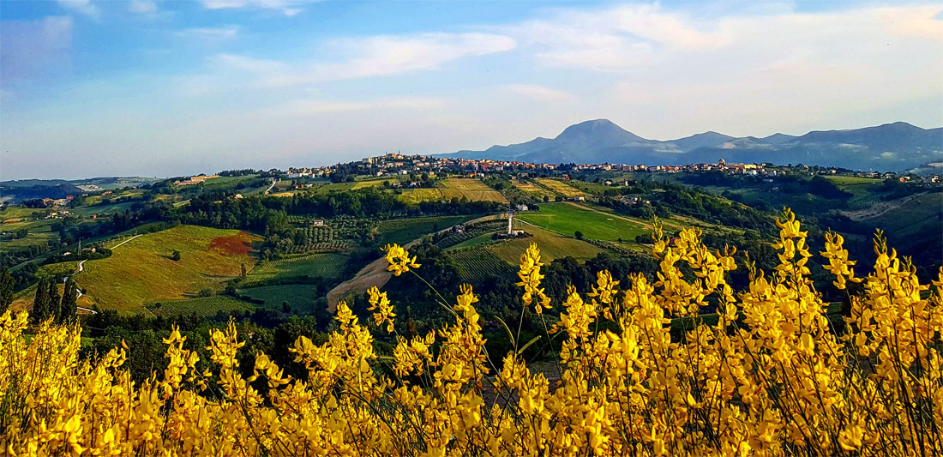
Grazie dell’attenzione

